Slide 1
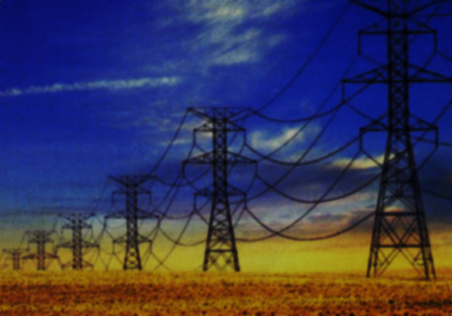


Согласитесь с истиной простой,
ни одним поэтом не воспетой, —
энергетик нужен, как никто,
ну куда мы без тепла и света?

Slide 2


Без работы фабрик и Машин,
институтов, здравниц и трамваев,
без всего, что завтра совершим,
если нет энергии — не знаем!

Slide 3


А она — как ключик золотой
к дверце, открывающей возможность
управлять конструкцией любой
и держать в руках ее надежность.

Slide 4

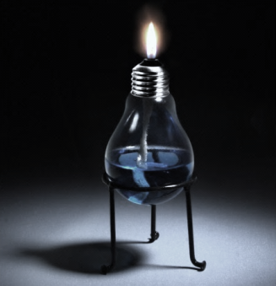
Жизнь — движенье.
А движенья суть навсегда в энергии сокрыта.
Пусть ничто не омрачит твой путь,
энергетик, друг наш деловитый.

Slide 5
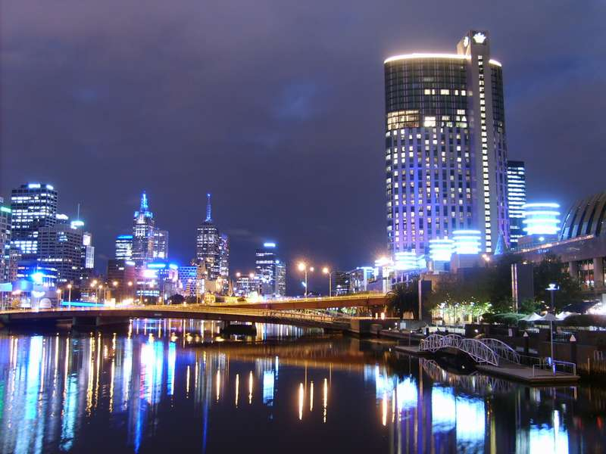
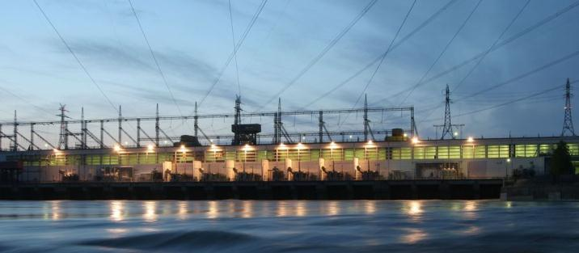
Да не знать тебе невзгод и пут,
да творить с неутолимой жаждой!
И поклон тебе за славный труд
для тебя и нас, конечно, важный.

Slide 6


С днем энергетика!!!
С наступающим 2012 годом!!!
Коллектив Оперативной службы
Филиала ОАО «РусГидро» –
«Воткинская ГЭС»
22.12.2011

